Slide 1
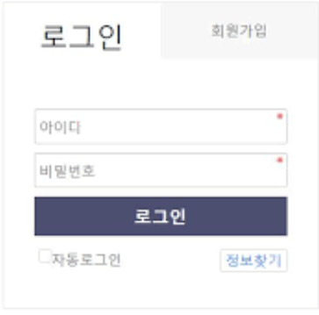
HOME (LOGIN)
Letter Bunker
게스트로 둘러보기

Slide 2
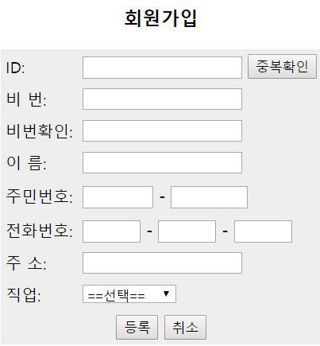
(JOIN)
Letter Bunker
List<UserVO>
Username,
Password,
Realname,
Nickname,
Address,
tel

Slide 3

MAIN
다 읽은 책 표시
Letter Bunker
Flex
Overflow된 건 아래로 보내기
List<BookVO>
b_name
b_seq

Slide 4

덜 읽은 책
Letter Bunker
[책] 아래로 내려오는 애니메이션
List<BookVO>
Seq,
Title,
Author,
Publisher,
Price,
Pubdate,
Isbn,
Description,
comp
보관 장소 (예시 : yes24 e북, 집 서재)
덜 읽은 책만 보임(책갈피)
책갈피 이미지 고민해보기
책 제목 /////////////////
작가 / 출판사
수정하기
도서 줄거리 정보(간략)
후기
자세한 정보(a)
기억에 남는 구절
읽은 페이지

Slide 5
빛과 소금
e
I
QWERTYUIOPASDFGHJKLZXCVBM Qwertyuiopasdfghjklzxcvbnm
1234567890

